Slide 1
DASAR SISTEM KOMPUTER
PROGRAM MENAMPILKAN LINGKARAN
MENGGUNAKAN BAHASA ASSEMBLY

Slide 2
NAMA : M. GUSTIKA C. ‘A.
NIM : 2200018004
KELAS A
Link GitHub
https://github.com/Guusstt/DSK-LINGKARAN.git

Slide 3
Deskripsi Aplikasi
Program penampilan bentuk lingkaran ini merupakan sebuah program yang bertujuan untuk menampilkan bentuk lingkaran dari kumpulan titik titik yang yang ditampilkan secara bertahap sampai terbentuk bentuk lingkaran yang utuh.

Slide 4
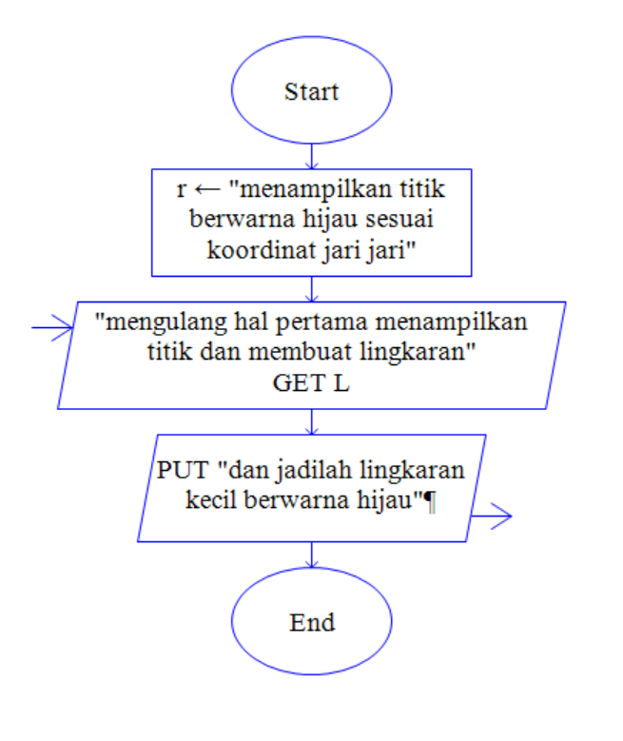
ALUR KERJA APLIKASI

Slide 5

SKETSA ANTAR MUKA

Slide 6
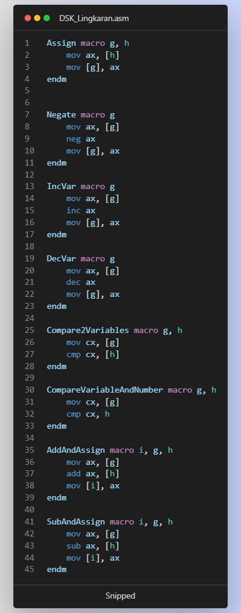
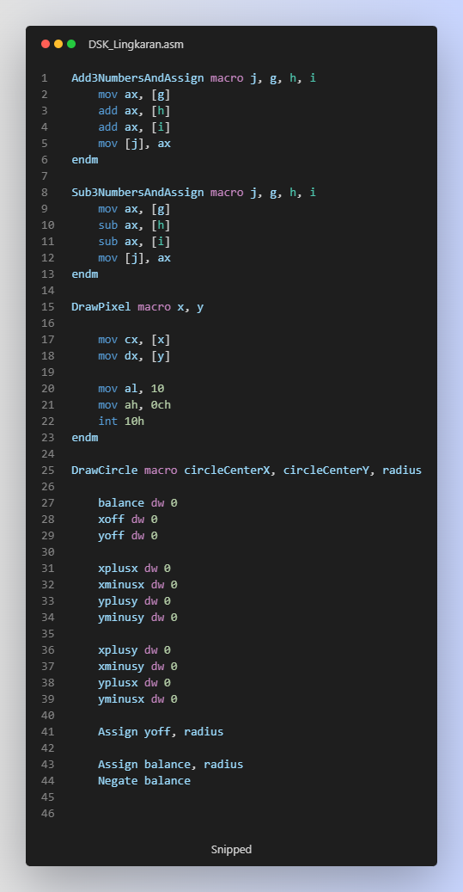
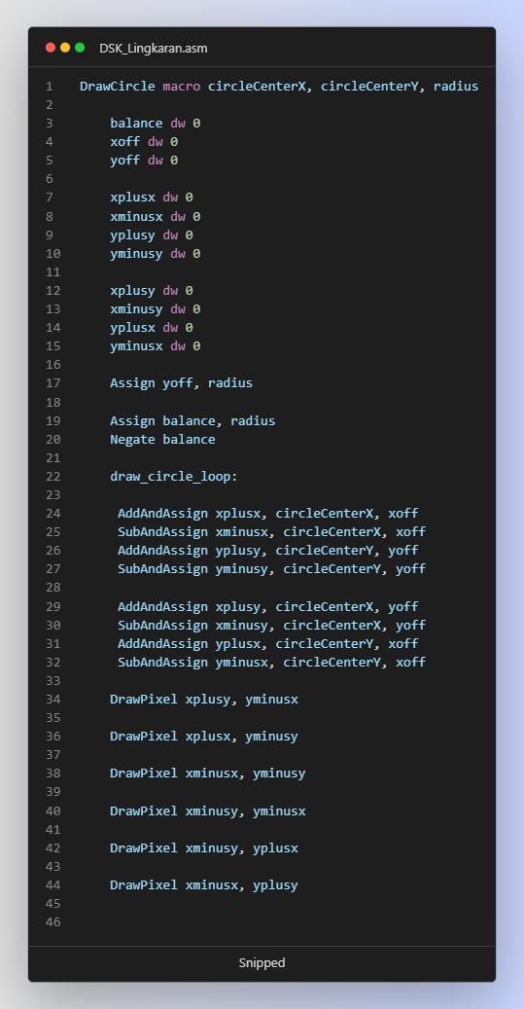
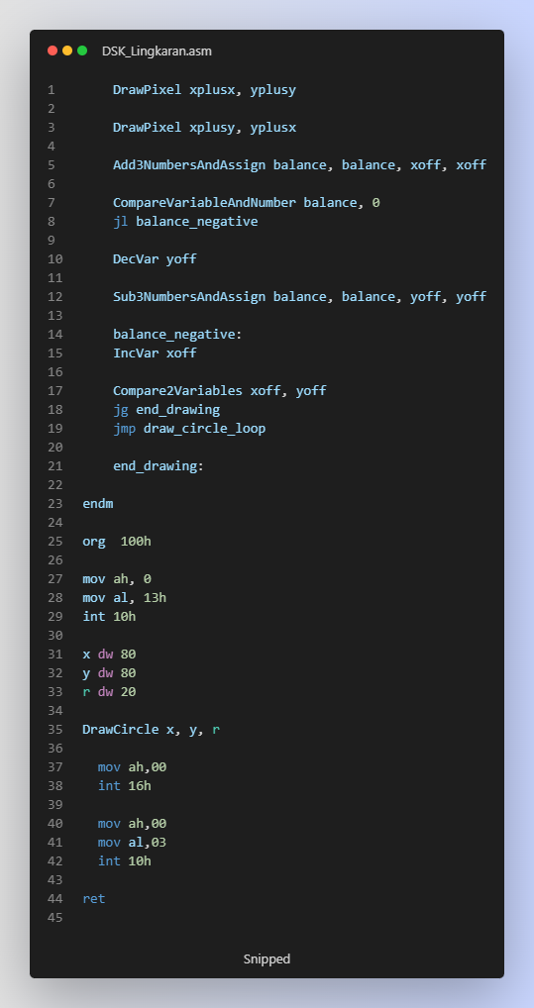

Slide 7
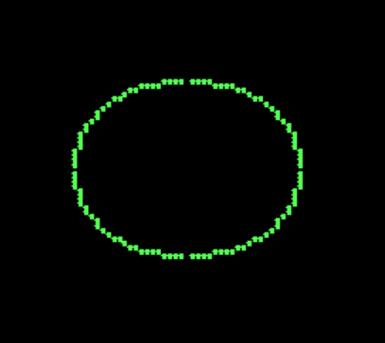
HASIL OUTPUT

Slide 8
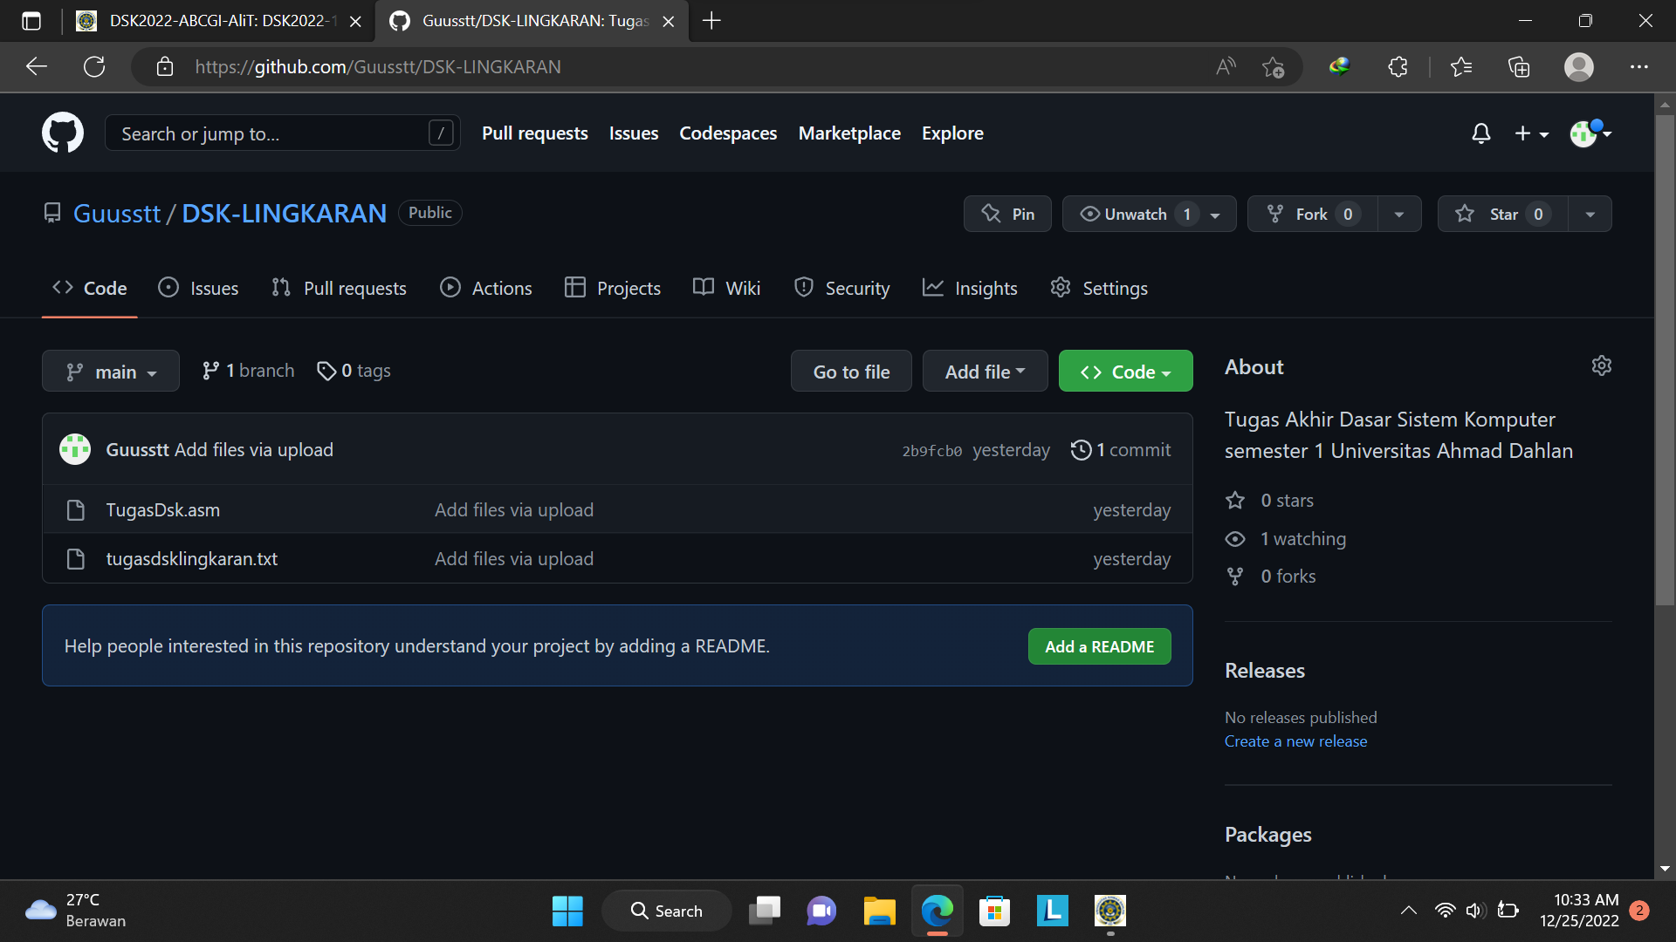
UNGGAHAN PADA GITHUB

Slide 9
TERIMAKASIH
2200018004

